Slide 1
SIS
INDUCCIÓN Y REINDUCCIÓN
EN EL SG-SST A CONTRATISTAS

Slide 2

Política del SG-SST 2024
Objetivos y Metas del sistema de Gestión de Seguridad y Salud en el trabajo.
Política para la prevención del consumo y la intervención de las adicciones.
Accidente e Incidente de trabajo y enfermedad laboral.
Procedimientos reportes de accidentes e incidentes de trabajo.
Reportes de condiciones peligrosas.
Principales peligros a los que se encuentra expuesto en QET.
Uso de los elementos de protección personal.
Índice de contenido
En casa nos esperan, por eso la seguridad es primero
.

Slide 3


POLÍTICA DE SGSST 2024
“QUIROFANOS EL TESORO S.A.S, institución especializada en la prestación de servicios de cirugía ambulatoria y hospitalaria de mediana complejidad, se compromete a velar por la salud e integridad física de los empleados directos, aprendices, proveedores, contratistas subcontratistas y visitantes, cumpliendo los requisitos legales aplicables y destinando los recursos para la implementación del Sistema de Gestión de Seguridad y Salud en el Trabajo; con base en lo anterior, declara su especial interés en la protección de las partes anteriormente mencionadas, previniendo los accidentes de trabajo y la aparición de enfermedades laborales mediante el mejoramiento continuo de sus procesos”.

Slide 4
POLÍTICA DE SGSST 2024
OBJETIVO GENERAL
Promover una atención física y mental en los servicios de cirugía ambulatoria y hospitalaria para velar por la seguridad y salud de los proveedores, contratistas, empleados, visitantes, aprendices, cumplir una normatividad legal vigente en Quirófanos el Tesoro, el suministro de recursos físicos, humanos y financieros para la realización de los programas del SG-SST, acorde con los peligros existentes en cada área.

Slide 5
POLÍTICA DE SGSST 2024
OBJETIVOS ESPECIFICOS
.1. Garantizar el control de los peligros y riesgos mediante la identificación en la matriz IPVER implementando los controles requeridos, con el fin de evitar y minimizar los accidentes y enfermedades laborales que puedan surgir de las actividades que se realizan.
2. Revisar y ajustar la matriz de requisitos legales vigentes y otras normas en materia de riesgos laborales aplicables a la organización.
3.Proteger la seguridad y salud de todos los trabajadores, mediante la mejora continua del Sistema de Gestión de la Seguridad y Salud en el Trabajo (SG-SST) en la empresa.
4. Promover, mantener y mejorar las condiciones de salud y de trabajo mediante la implementación del 100% las actividades de promoción, prevención y medicina del trabajo encaminadas a preservar estilos de vida saludables.
5. Garantizar una respuesta pronta y oportuna ante situaciones de emergencia, para evitar poner en riesgo la integridad de los colaboradores mediante la ejecución de simulacro.
6. Mantener el Sistema de Gestión de Seguridad y Salud en el Trabajo SG-SST con el fin de identificar y controlar de manera permanente las condiciones de trabajo que pueden propiciar la ocurrencia de accidentes y enfermedades laborales a los empleados, Manteniendo el resultado de la autoevaluación en 100%.

Slide 6
POLÍTICA DE SGSST 2024
ALCANCE
Esta política tiene un alcance para todos los trabajadores de Quirófanos el Tesoro, internos y externos, aplicando todos los procesos que se realicen en la institución. Plan de Emergencias (BRIGADA DE EMERGENCIA, COPASST Y COMITÉ DE CONVIVENCIA), los cuales son los grupos de apoyo para el SG-SST.

Slide 7
Seguridad y Salud en el trabajo: El Sistema de Gestión de Seguridad y Salud en el Trabajo (SG-SST) abarca una disciplina que trata de prevenir las lesiones y las enfermedades causadas por las condiciones de trabajo, consiste en el desarrollo de un proceso lógico y por etapas, basado en la mejora continua, lo cual incluye la política, la organización.
DEFINICIONES
Copasst: (Comité Paritario de Seguridad y Salud en el Trabajo) es un comité encargado de la promoción y vigilancia de las normas en temas de seguridad y salud en el trabajo dentro de las empresas públicas y privadas.
Comité de convivencia: Es un grupo de vigilancia de conformación obligatoria por parte de los empleados públicos y privados, cuya finalidad es contribuir a la protección de los trabajadores contra los riesgos psicosociales que puedan afectar su salud, como en el caso del estrés ocupacional y el acoso laboral, según lo reglamentó la normatividad legal vigente.
Plan de emergencias: Es la planificación y organización para la utilización óptima de los recursos técnicos previstos con la finalidad de reducir al mínimo las posibles consecuencias sobre seres, pérdidas bienes generales y el ambiente, que pudieran derivarse de la situación.

Slide 8
Peligro: Se define como cualquier fuente, situación o acto con un potencial de producir un daño en términos de una lesión o enfermedad, daño a la propiedad, daño al medio ambiente o una combinación de éstos.
Riesgo: Se trata de la combinación de la probabilidad de que ocurra un evento o una exposición peligrosa y la severidad de la lesión o enfermedad que puede ser causada por el evento o exposición. Evaluación de riesgos, procesos para identificar los peligros derivados de las condiciones de trabajo.
Amenaza: Es un fenómeno o proceso natural o causado por el ser humano que puede poner en peligro a un grupo de personas, sus cosas y su ambiente, cuando no son precavidos. Existen diferentes tipos de amenazas.

Slide 9
ESTRATEGIAS Y/O ASPECTOS DE LA POLITICA
Quirófanos el Tesoro garantiza mediante el Sistema de Gestión de Seguridad y Salud en el Trabajo, condiciones óptimas para los trabajadores, con los grupos de apoyo con los cuales contamos para las diferentes actividades durante el año. Cada grupo tiene sus responsabilidades y funciones dentro del SG-SST.
La clínica cuenta con el comité de Copasst quien es el encargado de velar por la seguridad y salud de cada área, quien vela por el cumplimiento del el Sistema de Gestión de Seguridad y Salud.

Slide 10
ESTRATEGIAS Y/O ASPECTOS DE LA POLITICA
Grupo encargado de realizar inspecciones haciendo efectivo todos los reportes que son generados por los trabajadores en cuanto a seguridad y salud en el trabajo, encargado del acompañamiento y jefes área, líder SST en las investigaciones de accidentes e incidentes de trabajo, los cuales se socializan en las reuniones mensuales.
La clínica cuenta con el programa de suministro y entrega de EPP, los cuales se le proporciona a un personal especifico según su riesgo, este cuenta con una matriz de elementos de protección personal que especifica como debe de ser el EPP para cada área.

Slide 11

La clínica cuenta con programas de promoción y prevención para los trabajadores para mejorar y mantener una buena salud física y mental en la realización de exámenes de ingreso, periódicos el programa de pausas activas, nutrición y salud, programa de control de alcohol y sustancias psicoactivas, mediante prácticas y acciones que propaguen un ambiente laboral sano.
La clínica cuenta con el acompañamiento de la ARL SURA quien realiza un acompañamiento permanente para la gestión diferentes riesgos y capacitan al personal de la clínica en cada uno de los programas del SG-SST.

Slide 12
La clínica garantiza la estandarización de procesos y resultados del SG-SST mediante indicadores de estructura, proceso y resultado los cuales son periódicamente evaluados por la organización para medir y analizar el seguimiento del SG-SST.
La clínica cuenta con un comité de convivencia, grupo que lidera el abordaje de problemas y conflictos de presunto acoso laboral, incluidas actividades de acompañamiento a personal mediante actividades como primeros auxilios psicológicos.

Slide 13

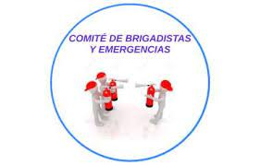
Se cuenta con el comité de emergencias, brigadistas y coordinadores de evacuación quienes se capacitan con asesores especializados en el tema para que ellos sepan responder y controlar una emergencia en la clínica, mediante simulacros anuales.
Se cuenta con auditorias externas que nos permiten mejorar el SG- SST para darle una mejora continua.
Todas las partes interesadas anteriormente mencionadas, tendrán la responsabilidad de cumplir con las normas y procedimientos, así mismo con los protocolos de Bioseguridad, establecidos por QUIROFANOS EL TESORO SAS, con el fin de realizar un trabajo seguro. Igualmente serán responsables de notificar inmediatamente todas aquellas condiciones y actos inseguros que puedan generar consecuencias y contingencias para la organización.

Slide 14
DOCUMENTACIÓN:
Contratistas
Antes de comenzar cualquier labor con antelación el contratista deberá enviar mediante correo electrónico al responsable del contrato dentro de QUIROFANOS EL TESORO S.A.S. la siguiente información:
Certificado de avance del SG-SST por parte de la ARL
Licencia y curso de 50 horas o reentrenamiento de 20 horas del Profesional Responsable del SGSST del contratista.
Para el personal que aplique, el certificado del curso de trabajador autorizado (32 horas) y/o reentrenamiento.
Certificado de los coordinadores de alturas.
Certificados de los Equipos y herramientas para trabajos de alto riesgo.
Soporte de la seguridad social e inducción.

Slide 15
TRABAJOS EN ALTURAS.
Para la realización de trabajos en alturas, considerando trabajo en alturas, todo el que se realice a 2.00 metros o más de altura, se deberá contar con los siguientes requisitos:
Todo trabajador que realice trabajos de alturas debe estar certificado.
Están prohibidos andamios de tijera, solo se debe utilizar andamios multidireccional certificado.
Utilizar escaleras dieléctricas para trabajos con electricidad.
Es obligatorio que toda persona que realice trabajo en alturas, use los elementos de protección contra caídas (casco con barbuquejo, arnés de seguridad, eslinga y líneas de vida, si aplica guantes y gafas)
Todo contratista deberá contar con un coordinador de trabajos en alturas certificado, quien será responsable del diligenciamiento del formato de permisos de trabajos en alturas de la empresa contratista y firma de los mismos.
QUIROFANOS EL TESORO S.A.S verificará las condiciones en las cuales se realizará el trabajo en alturas.
El contratista deberá garantizar la cobertura en equipos de protección personal para los ejecutores de las tareas asignadas, de acuerdo al número de personas que vayan a participar en la ejecución de esta.

Slide 16
TRABAJO EN CALIENTE (corte y soldadura).
Elaboración del permiso de trabajo del contratista.
La Coordinación de Ingeniería Biomédica asignará al personal de mantenimiento para acompañar estas labores.
Retirar o aislar todo el material combustible.
Acordonar y señalizar el área donde se realice la actividad
Contar con un extintor a la mano multipropósito.
Contar con el equipo de protección personal adecuado tanto para la persona que desarrolla la actividad como para el ayudante.
Cuando se esté soldando en alturas se debe aislar los niveles inferiores para poder proteger al personal y/o a los equipos y evitar los riesgos de lesiones al personal o la generación del conato de incendio.
Los cables del circuito de soldadura, corte o pulido, deben desenrollarse completamente antes de su uso y protegerse contra proyecciones incandescentes de grasas aceites entre otros para evitar arcos o circuitos irregulares. Bajo ningún concepto se enrollarán sobre el cuerpo.
Reportar todos los incidentes, accidentes

Slide 17
NORMAS GENERALES DE SEGURIDAD Y SALUD EN EL TRABAJO PARA CONTRATISTAS.
Está prohibido el ingreso a menores de edad a las obras en calidad de acompañante o trabajador, salvo con un permiso escrito del Ministerio de la Protección social. (Resolución 2400 de 1979, título XIII).
Si Seguridad y Salud en el Trabajo de QUIROFANOS EL TESORO S.A.S. encuentra personal CONTRATISTA que presente signos de ebriedad o de encontrarse bajo efectos de sustancias estimulantes o alucinógenas lo reportará inmediatamente, de forma verbal y por escrito (correo) al responsable del SG-SST del contratista y al responsable del contrato, para que les den el manejo del caso y suspender en trabajo, código sustantivo del trabajo: artículo 60. Prohibiciones a los trabajadores.
El personal CONTRATISTA no debe hacer uso de maquinaria, herramientas, materiales y elementos de protección personal propiedad de QUIROFANOS EL TESORO S.A.S., salvo cuando el representante de QUIROFANOS EL TESORO S.A.S. lo autorice.
La empresa o persona CONTRATISTA no permitirá a su personal el uso de audífonos durante la ejecución de los trabajos.
La empresa o persona CONTRATISTA no permitirá a su personal el uso de cadenas, anillos, relojes, pulseras, durante la ejecución de los trabajos. (Resolución 2400 de 1979, Título LV capítulo I).
La empresa o persona CONTRATISTA no permitirá a su personal el consumo de alimentos durante la ejecución de tareas críticas. El consumo de alimentos deberá hacerse en el lugar establecido para ello. (Resolución 2400 de 1979, artículo 25).
La empresa o persona CONTRATISTA no permitirá a su personal fumar durante la ejecución de los trabajos. (Resolución 1956 de 2008).
La empresa o persona CONTRATISTA deberá acordonar el área de influencia de la obra a realizar, buscando evitar molestias y accidentes a terceros y realizar un cerramiento provisional cuando se trate de obras de construcción o reformas. (Resolución 2400 de 1979, artículos 106, 403, y Título XII capítulo I).
La empresa o persona CONTRATISTA deberá colocar señalización que prohíba el ingreso a la obra de personal ajeno a la misma. (Resolución 2400 de 1979, Título XII capítulo I).
El CONTRATISTA está obligado a retirar de las sedes al personal a su cargo que no cumpla con las normas de Seguridad y salud en el Trabajo y especialmente las establecidas en este manual.

Slide 18
Los trabajos que generen ruido, material particulado, gases y vapores y que por tanto dificultan la realización de las actividades laborales deben ser notificadas a Seguridad y Salud en el Trabajo y/o ingeniera biomédica de su realización con el fin de acordarse las condiciones en las cuales se podrán realizar ocasionando los menores inconvenientes y perturbación posible.
El personal CONTRATISTA no debe realizar ninguna actividad que este fuera del alcance del contrato pactado entre QUIROFANOS EL TESORO S.A.S. y el contratista para la cual labora.
El CONTRATISTA no debe Introducir armas, explosivos, bebidas embriagantes, narcóticas, ni radiotransmisores a las instalaciones de QUIROFANOS EL TESORO S.A.S.
El CONTRATISTA no debe operar o mover equipos o válvulas o cualquier otro dispositivo en las instalaciones sin estar autorizado.
El CONTRATISTA no debe transitar y/o permanecer en zonas diferentes a donde se ejecute la labor asignada.
El CONTRATISTA no se debe retirar del sitio de labores sin antes verificar que los equipos eléctricos estén desconectados y que no exista posibilidades de originar incendio.
El CONTRATISTA no debe maltratar los cables eléctricos ni producir raspaduras o peladuras y empalmes en los mismos.
El CONTRATISTA debe suministrar y garantizar el uso obligatorio de los elementos de protección personal.
El CONTRATISTA debe garantizar la disposición final de los residuos generados en su labor.
El CONTRATISTA deberá usar su uniforme de dotación que lo identifique como personal de la empresa contratada y/ o Canet.
QUIROFANOS EL TESORO S.A.S. podrá realizar inspecciones de seguridad cuando lo estime necesario sin previo aviso en los lugares de trabajo donde se estén ejecutando contrato.
Todo personal contratista debe realizar la clasificación de los residuos para disposición final y debe depositarlo en los recipientes de acuerdo al nuevo código de colores.
Al terminar la labor deben de dejar el lugar de trabajo limpio y organizado.
Los residuos o escombros generados de obras civiles o mantenimientos locativos deben ser evacuados de las instalaciones y depositarse en un lugar autorizado.
Si la labor requiere de sustancias químicas el contratista deberá tener disponible las fichas de seguridad de cada producto que manejé.
Todas las sustancias químicas deben estar previamente identificadas en su envase original o rem basadas con rotulo respectivo a dicha sustancia.
Para la recolección de derrames de productos químicos el contratista debe contar con su respectivo kit de derrames.

Slide 19


POLÍTICA PARA LA PREVENCIÓN DEL CONSUMO Y LA INTERVENCIÓN DE LAS ADICCIONES
QUIRÓFANOS EL TESORO S.A.S, comprometida con la seguridad en el trabajo, la conservación de la salud física, psicológica de los trabajadores y de todo el personal que brinda servicios en la clínica durante la ejecución de las actividades para las cuales fueron contratados, define los lineamientos para la prevención en el consumo de Alcohol, tabaquismo y sustancias sicoactivas, especifica responsabilidades de acuerdo a las normas vigentes, velando por su cumplimiento.
Acordando dentro de estos la responsabilidad que compromete a los contratistas, proveedores, usuarios, familias y visitantes en la necesidad de certificar un ambiente de trabajo seguro y saludable previniendo daños a la salud para todas las personas.

Slide 20

POLÍTICA PARA LA PREVENCIÓN DEL CONSUMO Y LA INTERVENCIÓN DE LAS ADICCIONES
Y en cumplimiento de la reglamentación y legislación vigente:
Ley 30 de 1986, según la cual se adopta el Estatuto Nacional de Estupefacientes y se dictan otras disposiciones.
Ley 1335 de junio 17 de 2009. Define disposiciones por medio de las cuales se previenen daños a la salud de los menores de edad, la población no fumadora y se estipulan políticas públicas para la prevención del consumo del tabaco y el abandono de la dependencia del tabaco del fumador y sus derivados en la población colombiana.
Resolución 4225 de mayo 29 de 1992, Por la cual se adoptan unas medidas de carácter sanitario al Tabaquismo.

Slide 21

POLÍTICA PARA LA PREVENCIÓN DEL CONSUMO Y LA INTERVENCIÓN DE LAS ADICCIONES
• Resolución 1075 de marzo 24 de 1992, del Ministerio de Trabajo, que define el incluirse dentro de las actividades de salud ocupacional, campañas tendientes a fomentar la prevención y control del tabaquismo y reglamentan actividades en materia de Salud Ocupacional.
Resolución 1956 del Ministerio de Salud y Protección Social de 2008. En sus artículos, 2, 3 y 4, hace explicita la prohibición de fumar en áreas interiores y/o o cerradas de los lugares de trabajo y/o de los lugares públicos, en entidades de salud, en las instituciones de educación formal, en sus niveles de educación preescolar, básica y media y no formal que atiendan menores de edad, en los establecimientos en donde se atienden menores de edad, en los medios de transporte de servicio público, oficial y escolar.
Resolución 2646 de 2008 del Ministerio de Salud y Protección Social por la cual se establecen disposiciones y se definen responsabilidades para la identificación, evaluación, prevención, intervención y monitoreo permanente de la exposición a factores de riesgo psicosocial en el trabajo y para la determinación del origen de las patologías causadas por el estrés ocupacional.

Slide 22

POLÍTICA PARA LA PREVENCIÓN DEL CONSUMO Y LA INTERVENCIÓN DE LAS ADICCIONES
“QUIROFANOS EL TESORO S.A.S, define la Política de prevención y control al consumo de Alcohol, Tabaco y fármacos dependiente una vez que para la Clínica es de gran importancia que los ambientes de trabajo estén libres del cigarrillo, alcohol, y otras sustancias psicoactivas, que atenten contra la salud y seguridad de sus trabajadores y de todo el personal que brinda servicios en la clínica, así como en la calidad de los servicios prestados y en el desempeño y productividad laboral.”
No está permitido el uso, porte, distribución, venta y/o consumo de tabaco, sustancias psicoactivas, bebidas alcohólicas o energizantes, durante el horario de trabajo, dentro de las instalaciones de clínica y/o fuera de estas, cuando se esté en representación o en desarrollo de las actividades y/o funciones, asignadas por la QUIROFANOS EL TESORO S.A.S
Es responsabilidad de cada uno asegurarse que mientras esté en servicio no se encuentre bajo los efectos del alcohol, fármacos dependientes o cualquier medicina que pueda influenciar negativamente su conducta.

Slide 23
POLÍTICA PARA LA PREVENCIÓN DEL CONSUMO Y LA INTERVENCIÓN DE LAS ADICCIONES
Es obligación de cada trabajador informar a su jefe inmediato, si por razones médicas, debe hacer uso de algún tipo de medicamento que pudiera afectar la ejecución segura de sus funciones.
El trabajador que se presente a laborar en QUIROFANOS EL TESORO S.A.S en estado de embriaguez o con síntomas de haber ingerido licor, sustancias sicoactivas o que fume en horas laborales será retirado del área de trabajo por el Jefe Inmediato y asumirá la responsabilidad de las sanciones disciplinarias sujetas a lo especificado en el reglamento interno de trabajo.
QUIROFANOS EL TESORO S.A.S podrá realizar las pruebas de alcoholemia y fármaco dependencia, directamente o a través de terceros, cuando existan razones de abuso de alcohol y drogas en los trabajadores que prestan servicios en la clínica.
El rechazo a someterse a las mencionadas pruebas, así como, dé su resultado positivo, constituye causal para sanciones disciplinarias, incluyendo la terminación del contrato.

Slide 24
POLÍTICA PARA LA PREVENCIÓN DEL CONSUMO Y LA INTERVENCIÓN DE LAS ADICCIONES
La empresa desarrollará Programa de Promoción y Prevención mediante capacitaciones con el fin de sensibilizar a los trabajadores para que abandonen el hábito de consumir el alcohol, el tabaco y las drogas alucinógenas divulgando el daño que produce en la salud.
Los trabajadores deberán tener una conducta responsable y participativa en las acciones de sensibilización que promuevan el cumplimiento de esta política, su incumplimiento y de las reglas o normas que se deriven de ella, será sujeto de sanciones según reglamento interno de trabajo.
Esta política debe ser revisada como mínimo una vez al año, de requerirse por modificación de la normatividad vigente o de nuevas disposiciones, se actualizará y modificará de acuerdo a los cambios legales en materia de Seguridad y Salud en el Trabajo.
La presente Política es de obligatorio cumplimiento y por lo tanto hará parte de las disposiciones Institucionales.

Slide 25
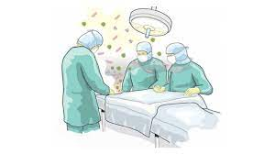
Accidente de trabajo
Es accidente de trabajo todo suceso repentino que sobrevenga por causa del trabajo, y que produzca en el trabajador una lesión orgánica, una perturbación funcional o psiquiátrica, una invalidez o la muerte
INCIDENTE DE TRABAJO
Suceso ocurrido en el curso del trabajo o en relación con este, que tuvo el potencial de ser un accidente, en el que hubo personas involucradas sin que sufrieran lesiones o se presentaran daños a la propiedad y/o perdidas en los procesos ( casi accidente).
ENFERMEDAD LABORAL
La contraída como resultado de la exposición a factores de riesgo inherentes a la actividad laboral o del medio en el que el trabajador se ha visto obligado a trabajar

Slide 26


PROCEDIMIENTO REPORTE DE ACCIDENTE E INCIDENTE DE TRABAJO
INICIO
Situación de accidente o incidente laboral
El contratista reporta el evento al Jefe Inmediato o se contacta con su empresa
El contratista debe realizar el procedimiento que tiene establecido su Empresa
Notificación de la situación a QET
FIN

Slide 27
REPORTE DE CONDICIONES PELIGROSAS
Si evidencia una situación o condición peligrosa durante el ejercicio de sus labores por favor notifique inmediatamente al interventor del contrato de Quirófanos el Tesoro o cualquier empleado para que a través de la intranet institucional se reporte la situación detectada.

Slide 28
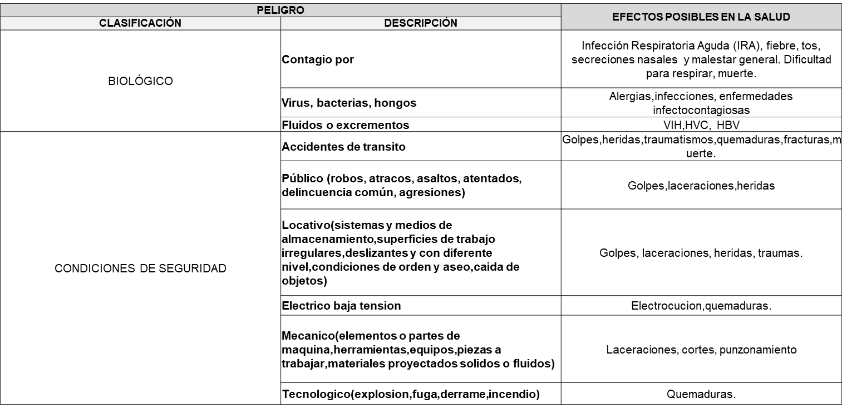
PRINCIPALES PELIGROS A LOS CUALES USTED SE ENCUENTRA EXPUESTO EN QET.

Slide 29
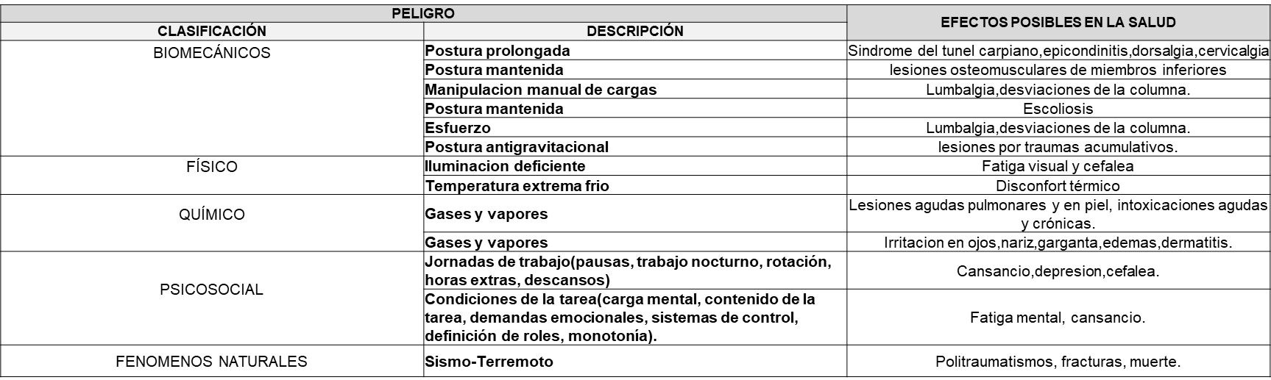
PRINCIPALES PELIGROS A LOS CUALES USTED SE ENCUENTRA EXPUESTO EN QET.

Slide 30

USO DE ELEMENTOS DE PROTECCIÓN PERSONAL
Usted como contratista está en la obligación de utilizar en todo momento los elementos de protección personal suministrados por su empleador. Informar sobre su deterioro para reemplazo. Usted como contratista está en la obligación de utilizar en todo momento los elementos de protección personal suministrados por su empleador.
Informar sobre su deterioro para reemplazo.

Slide 31
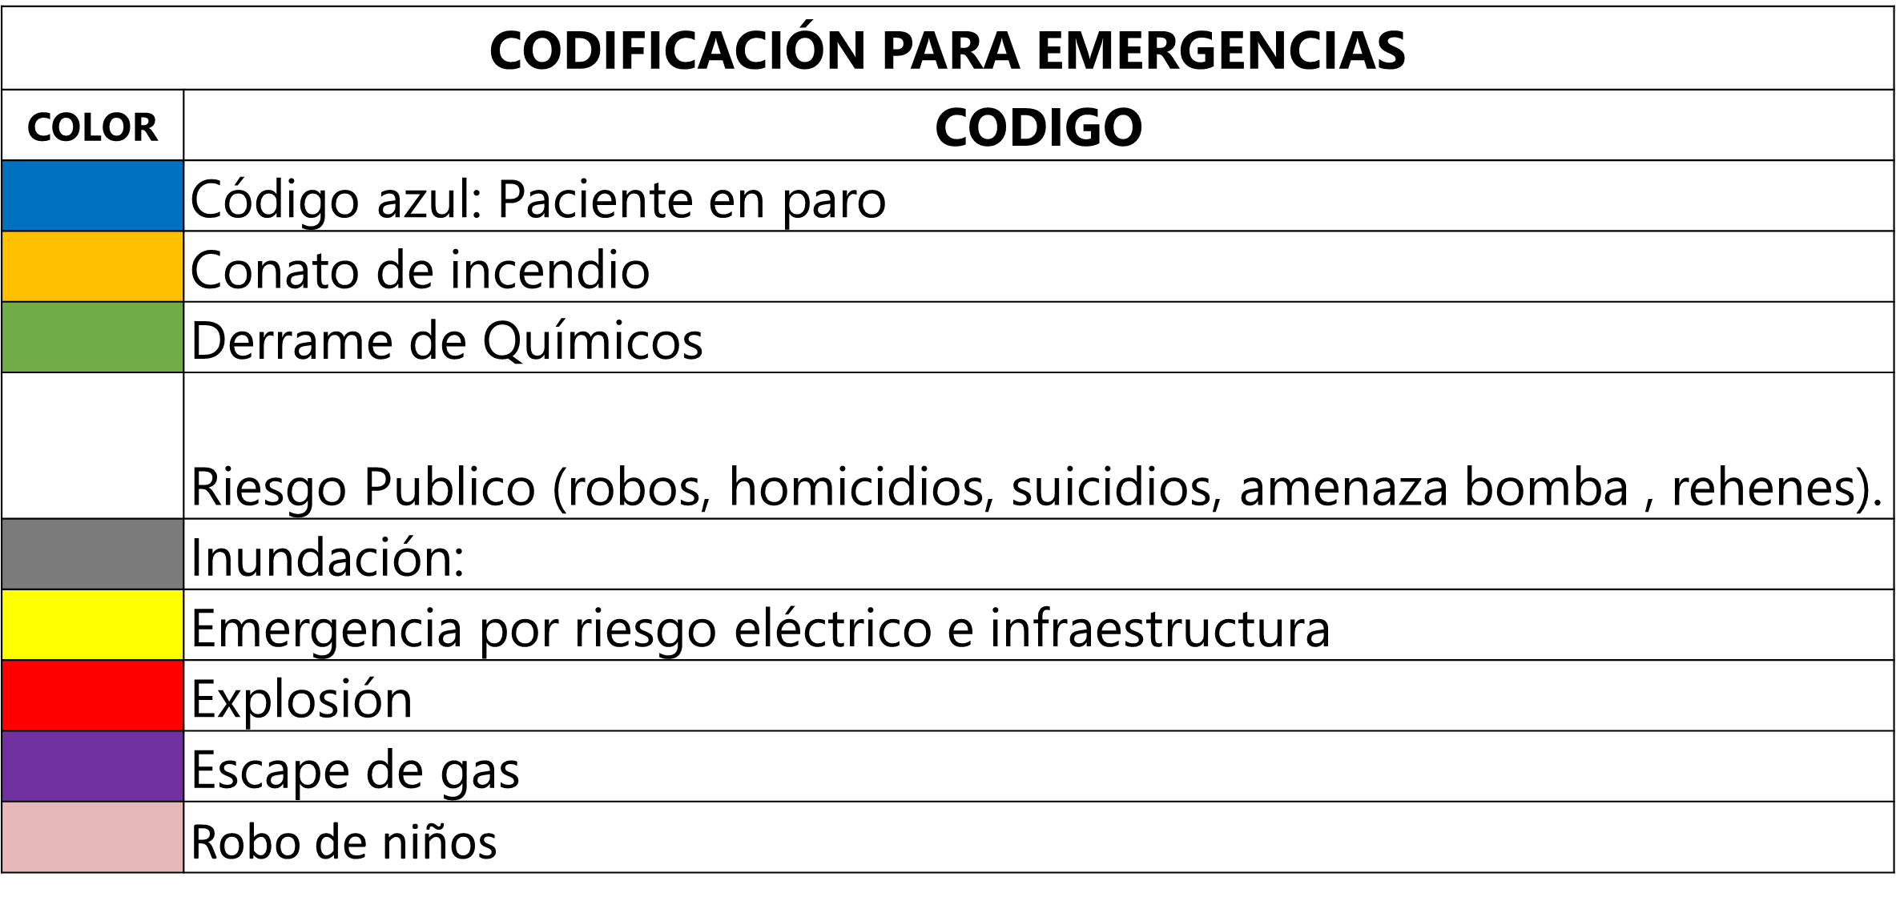
PLAN DE EMERGENCIAS
Cómo proceder:
. Escuche la señal de alerta
Siga atentamente las instrucciones dadas por los brigadistas y coordinadores de evacuación de QET.
Diríjase en calma a los puntos de encuentro asignados por los coordinadores de evacuación.
No se devuelva por partencias u otros artículos.

Slide 32
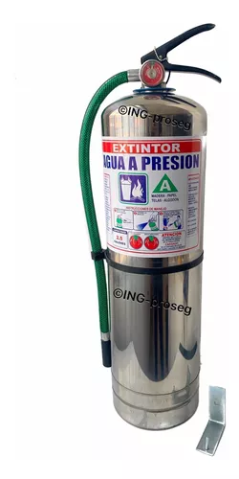

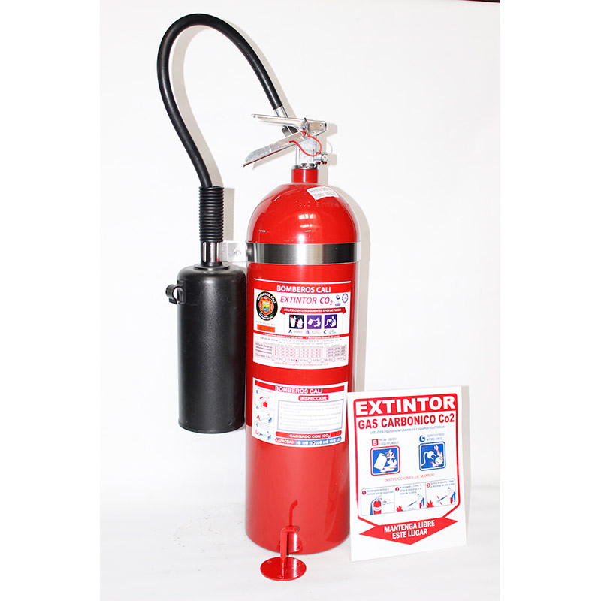
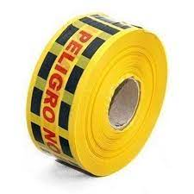
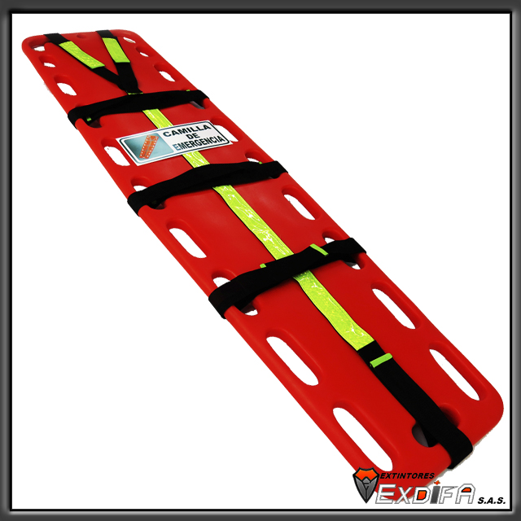
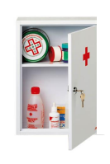
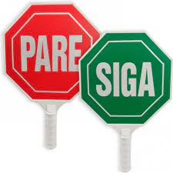

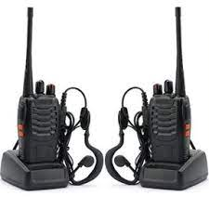
PLAN DE EMERGENCIAS
RECURSOS

Slide 33

PLAN DE EMERGENCIAS
Rutas de evacuación
El plan de evacuación se materializa a través de las rutas de evacuación, la señalética que tiene dispuesta la institución, salidas de emergencias y puntos de encuentro, así como las instrucciones y recomendaciones para evacuar.
Quirófanos El Tesoro cuenta con la ruta de evacuación principal así:
Todas las personas que se encuentren en el cuarto piso deben dirigirse a la sala de espera principal para luego tomar las escaleras externas y dirigirse posteriormente al punto de encuentro.
Las personas que se encuentran en el quinto piso debe evacuar por las escalas internas y descender al primer piso y luego al punto de encuentro.

Slide 34
PLAN DE EMERGENCIAS
TIPO DE SEÑAL | CODIFICACIÓN ALARMA | MENSAJE
Alerta | Perifoneo por medio de extensión telefónica – marque al # 7777, cuando conteste el call center y escuche el mensaje (Quirófanos el tesoro) marcar # 300 | Perifonear el código de la amenaza y el sitio de la emergencia.
Alarma | Se activará una estación manual contra incendios (ver foto), indicaran que el personal debe evacuar y dirigirse a los puntos de encuentro. | Estamos en una emergencia por favor evacue de las instalaciones y conserve la calma

Slide 35
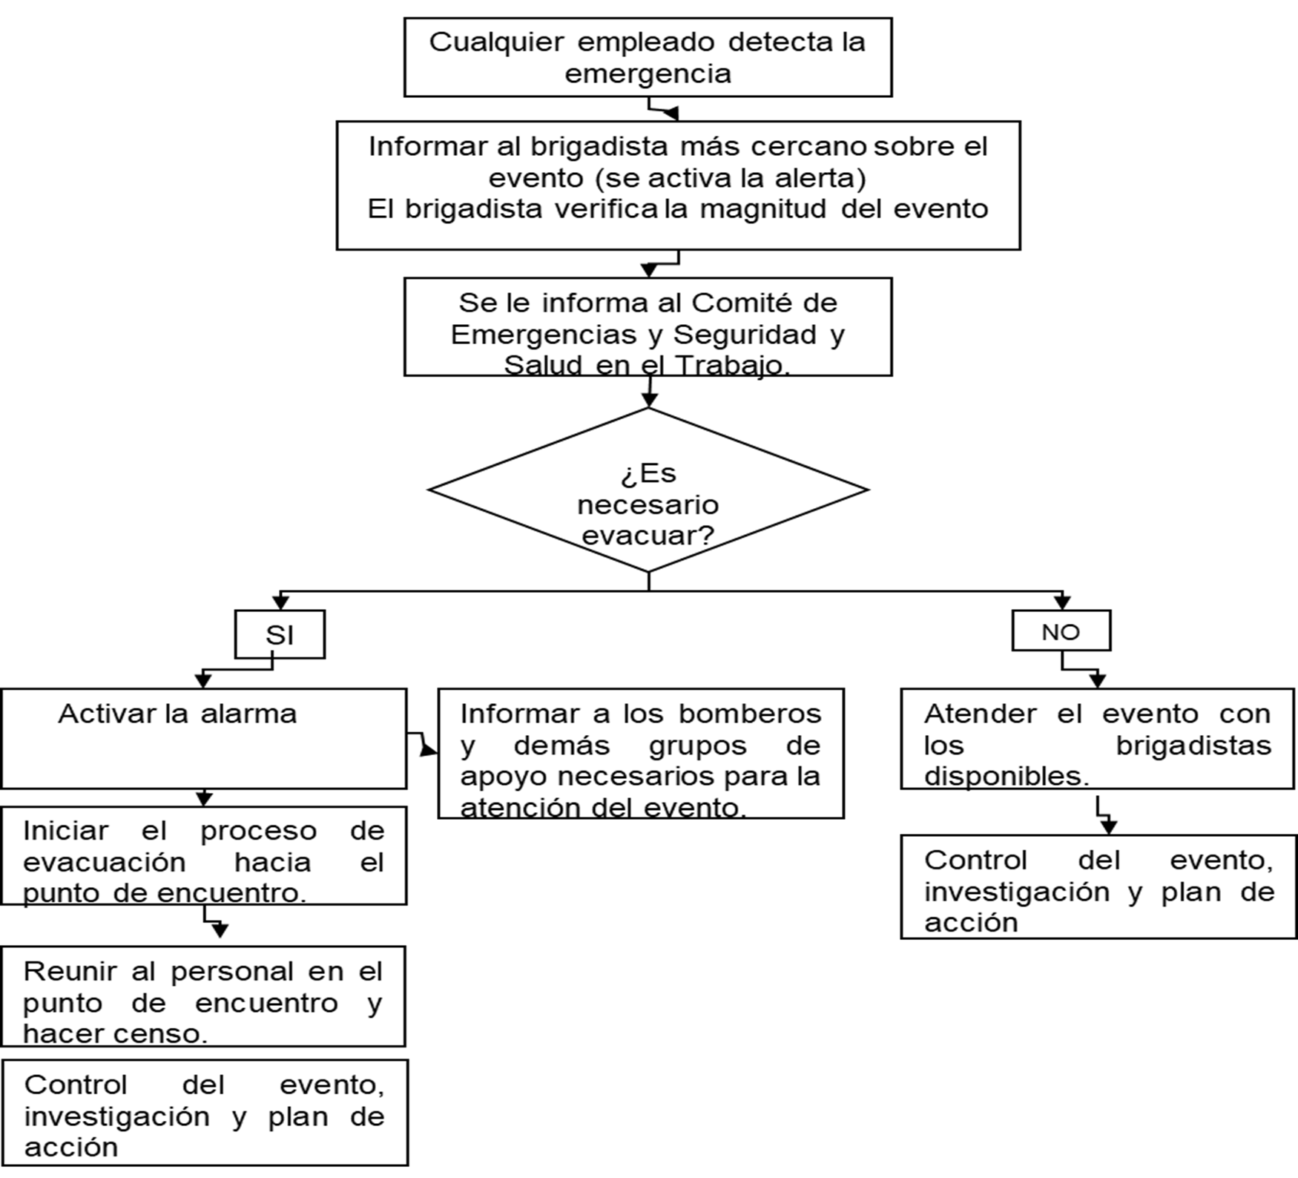
PLAN DE EMERGENCIAS

Slide 36
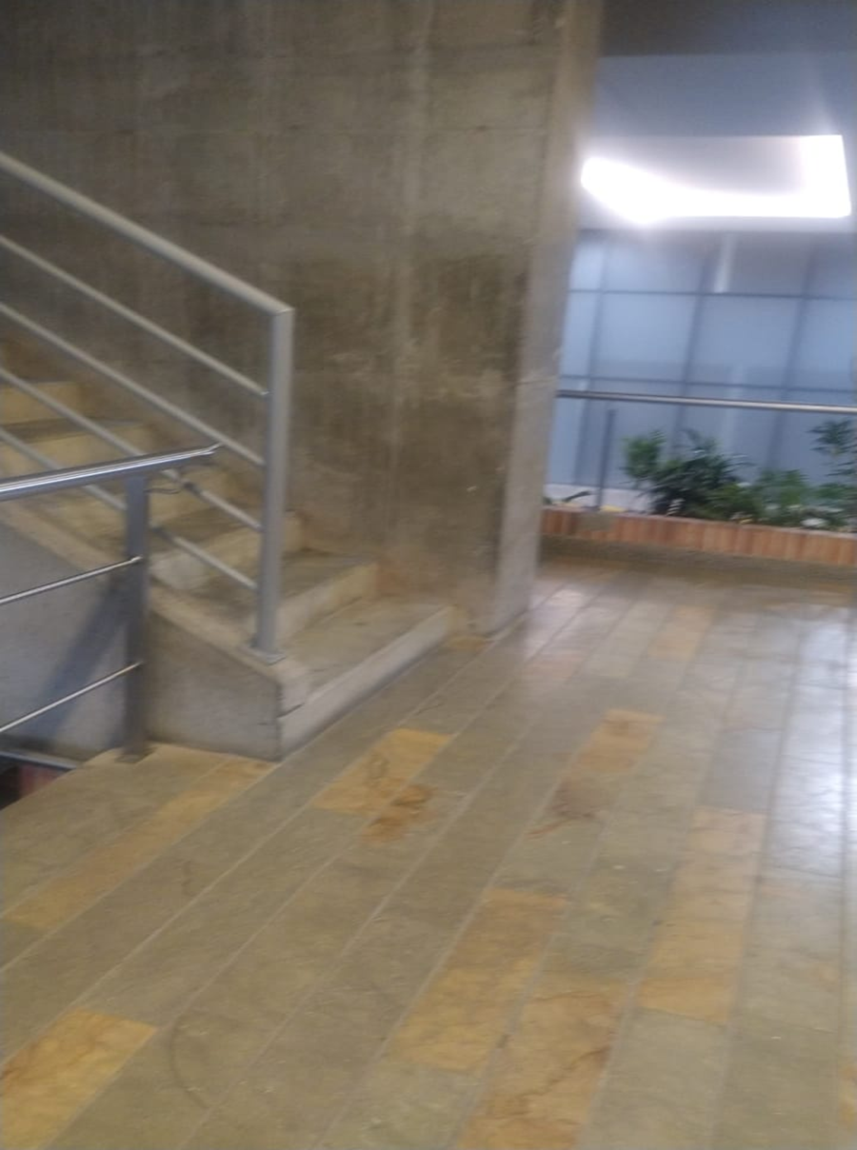
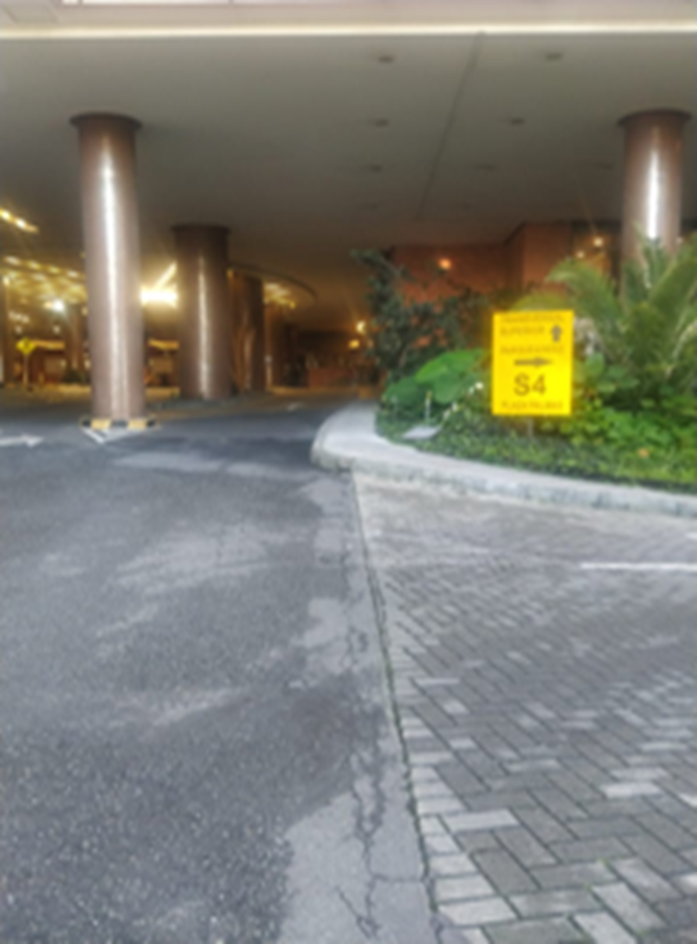
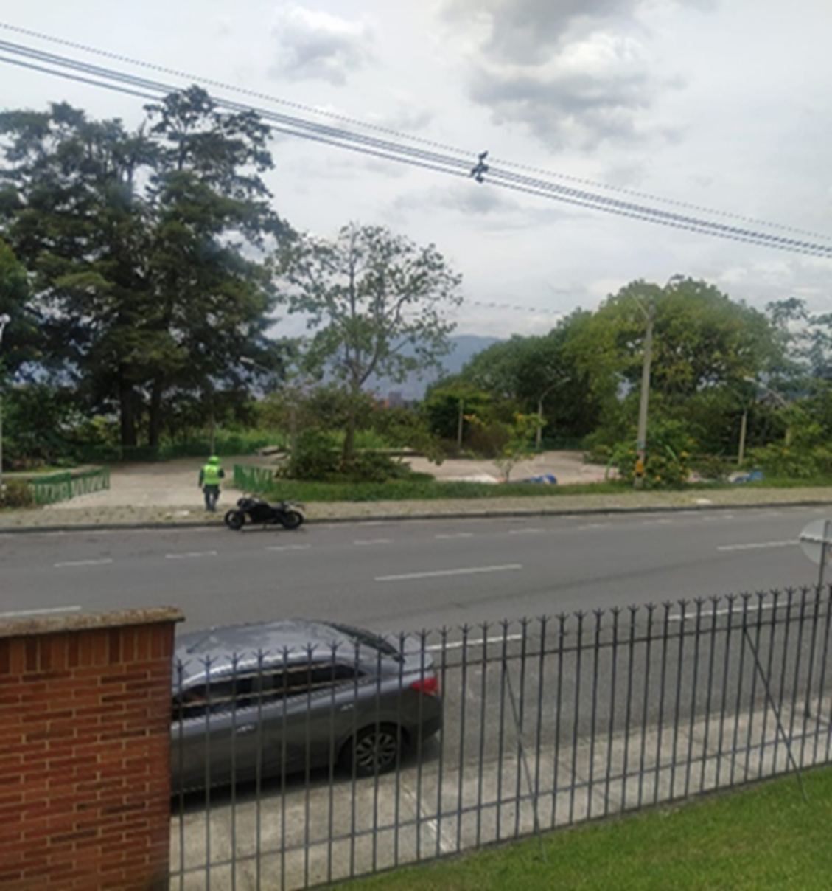



PLAN DE EMERGENCIAS

Slide 37
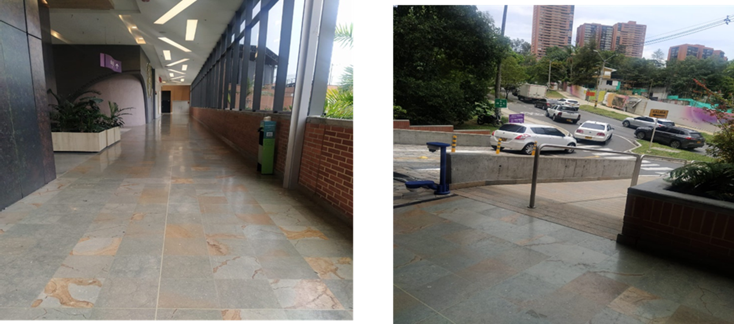
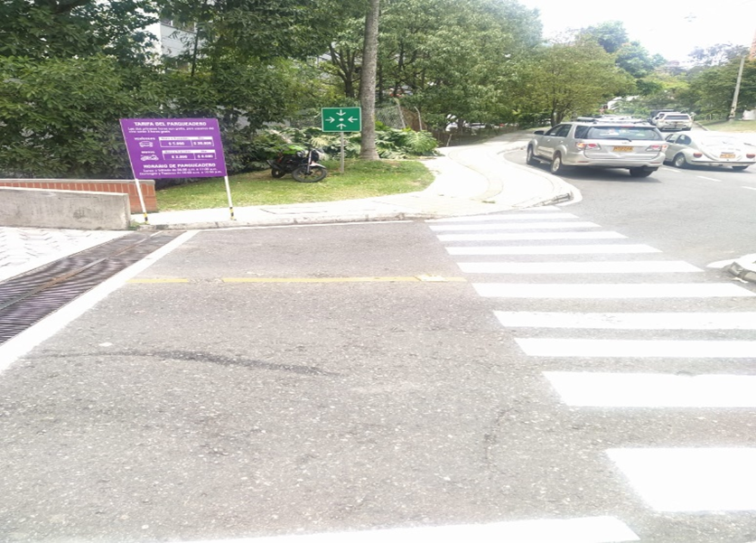
PLAN DE EMERGENCIAS

Slide 38

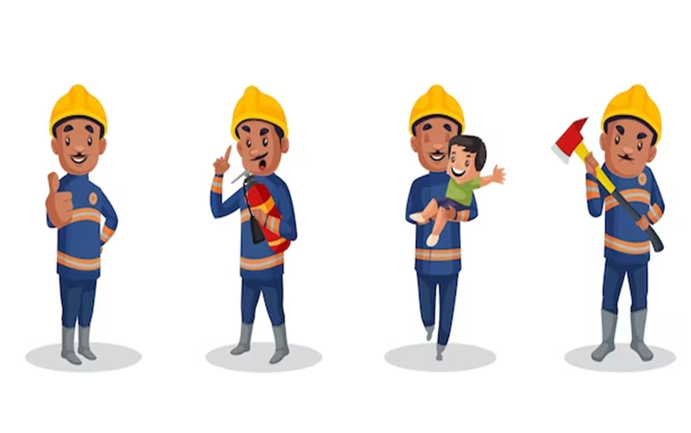
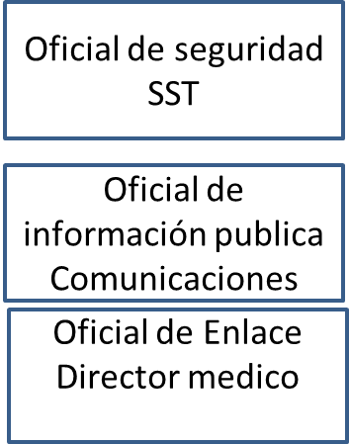
PLAN DE EMERGENCIAS
Componente operativo para atención de emergencias - Brigada
Jefe de planificación
Ing. Biomédica
Jefe de operaciones
Jefe de brigada
Jefe de logística
Coord. calidad
Jefe de logística
Coord. calidad

Slide 39
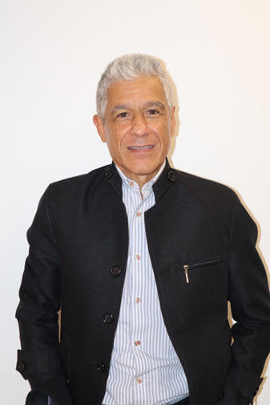
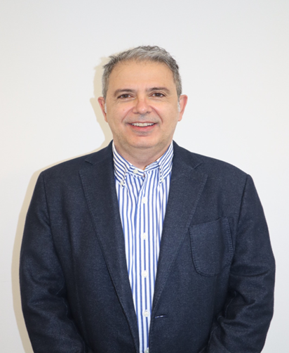
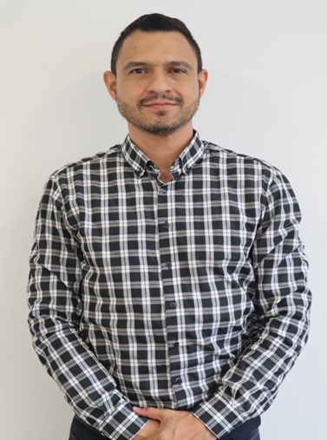
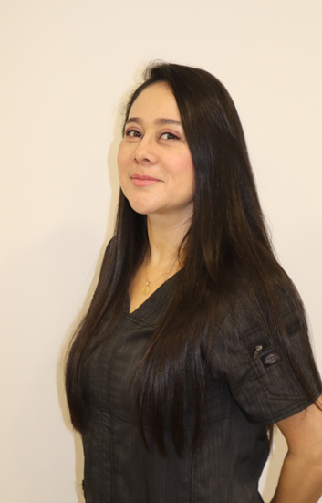

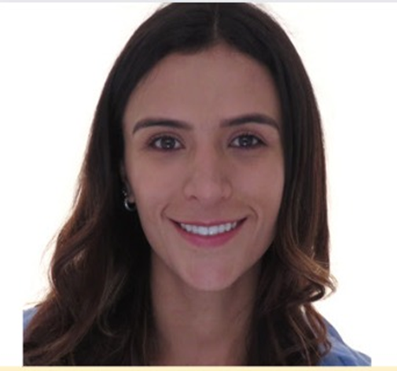





Comité Operativo de emergencias COE
Funciones del comité de emergencias. El COE o COMITÉ GESTION DEL RIESGO de la clínica, estará conformado por personal de la ALTA dirección y será la estructura o el organismo, responsable al interior de la clínica, de coordinar actividades de prevención, preparación o después de una emergencia, cabe anotar que es la máxima autoridad en emergencias y esta será ubicada y delegará desde QUIROFANOS EL TESORO SAS
Planear, organizar ejecutar las diferentes acciones y recursos para la eficaz atención de un eventual emergencia.
Coordinadora de comunicaciones

Slide 40


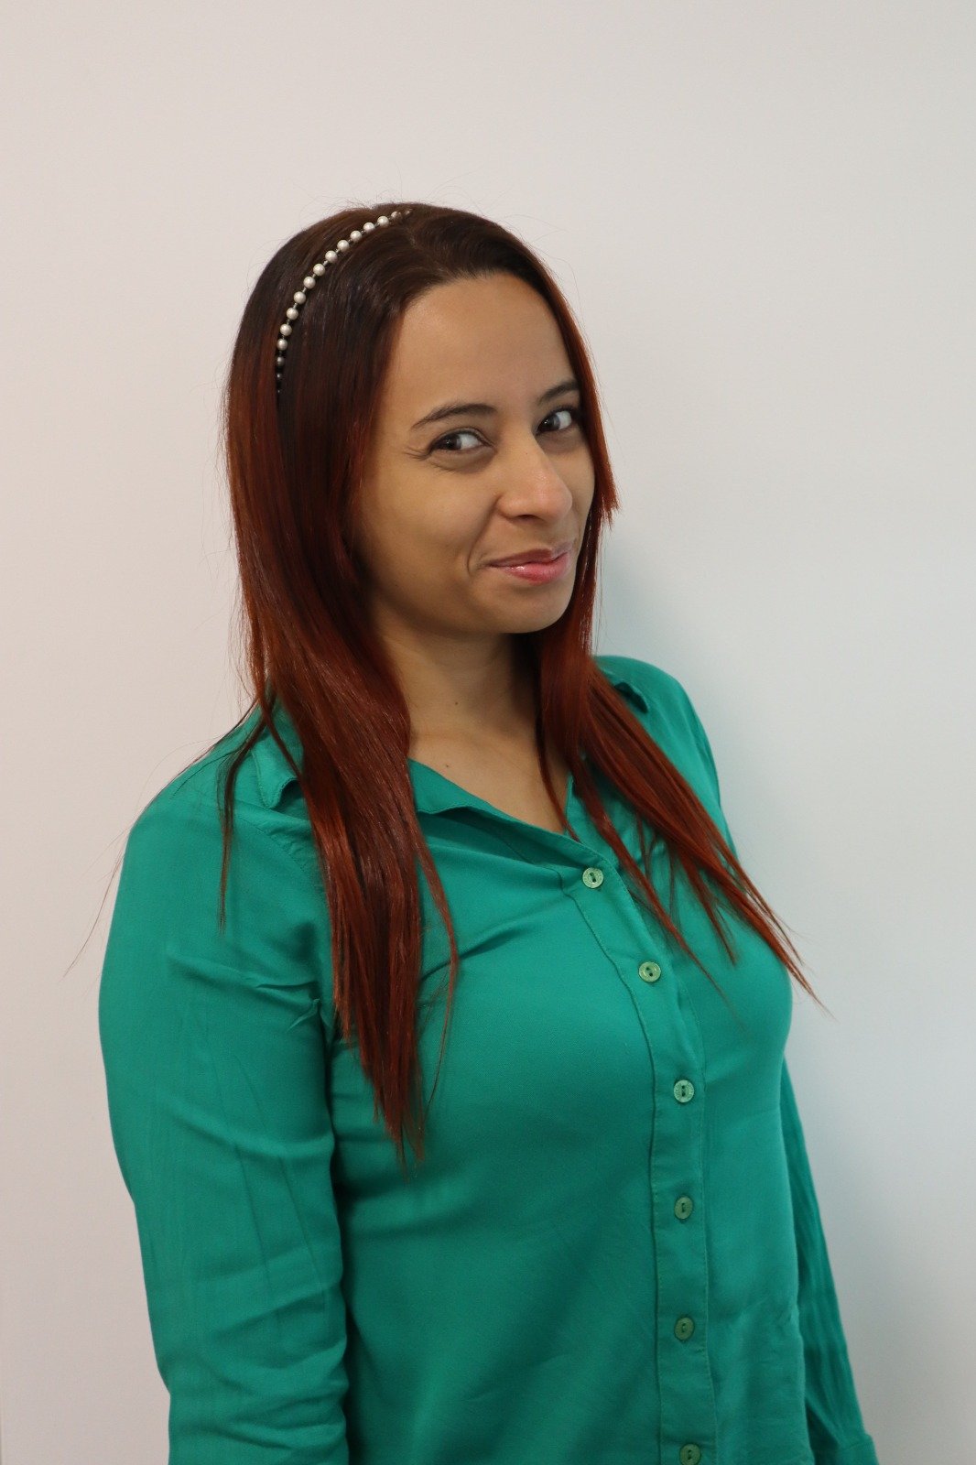


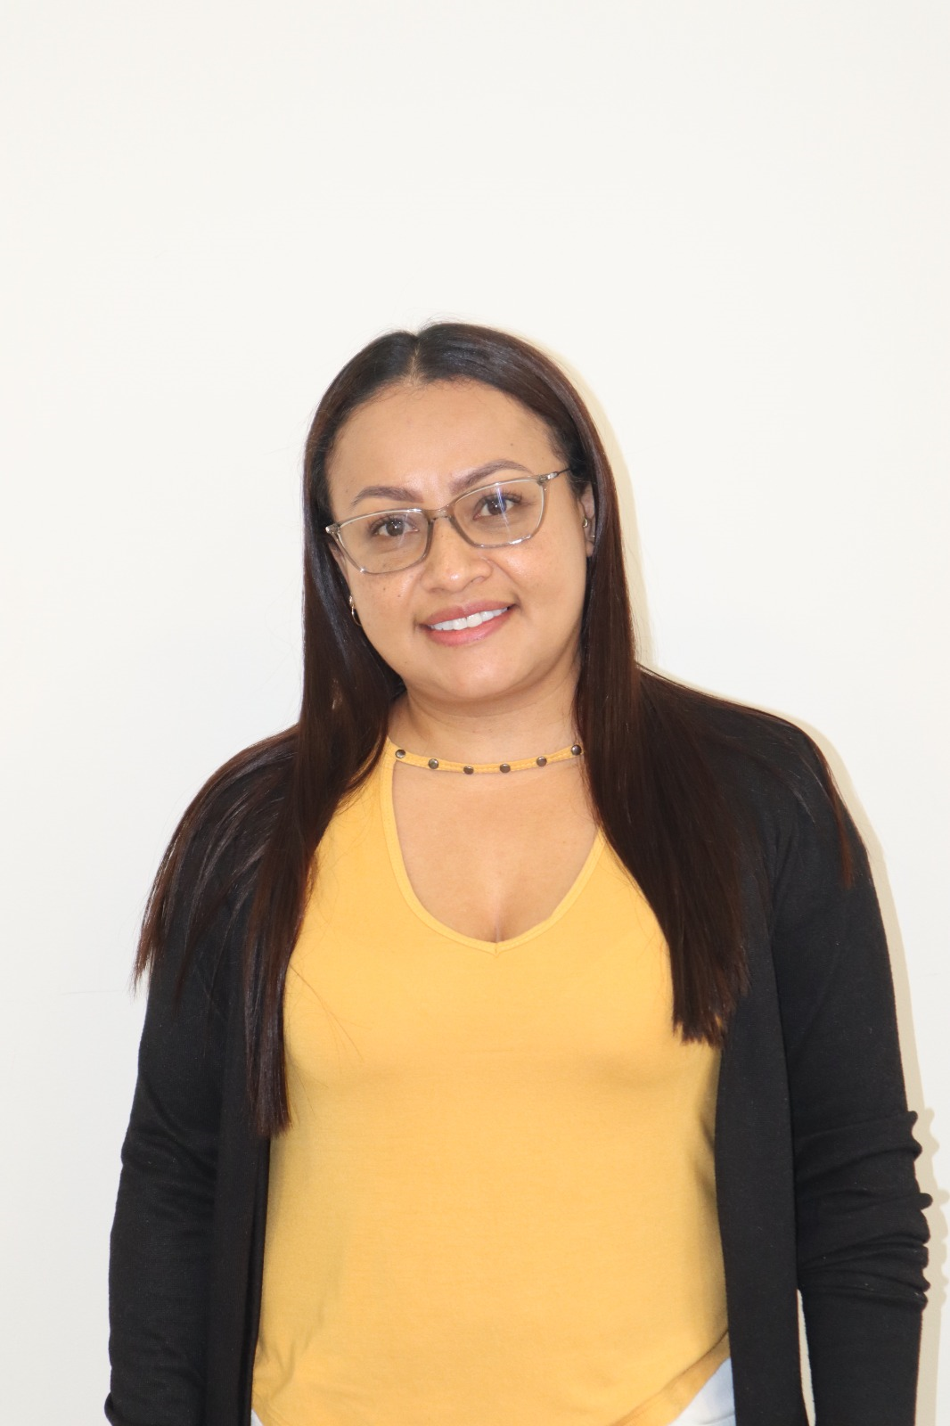
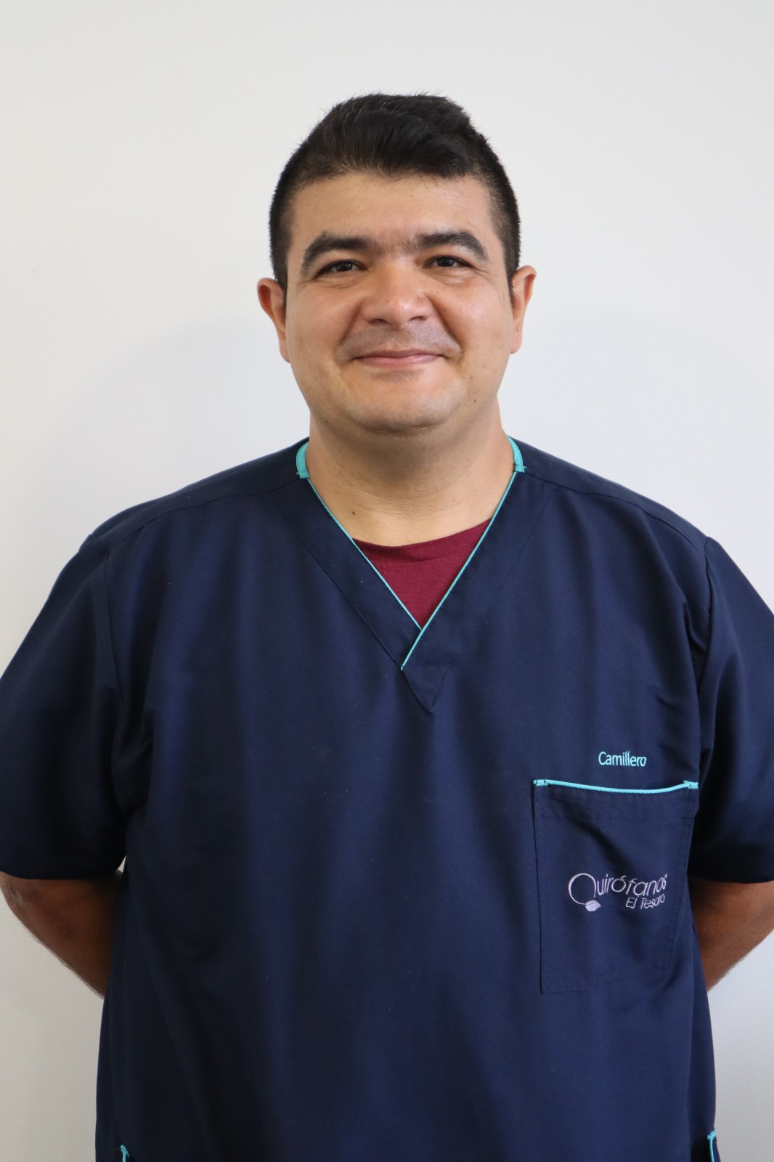
Componente operativo para atención de emergencias – Coordinadores de evacuación
Son las personas encargadas de orientar a todo el personal empleado, visitante o contratista por las rutas seguras hacia las salidas de emergencia y puntos de encuentro preestablecidos con el fin de garantizar una evacuación exitosa en caso de emergencia.
Auxiliar de Programación de Cirugía
Auxiliar Administrativa
Auxiliar Admisiones
Coordinadora Gestión Humana
Analista de Costos
Camillero

Slide 41
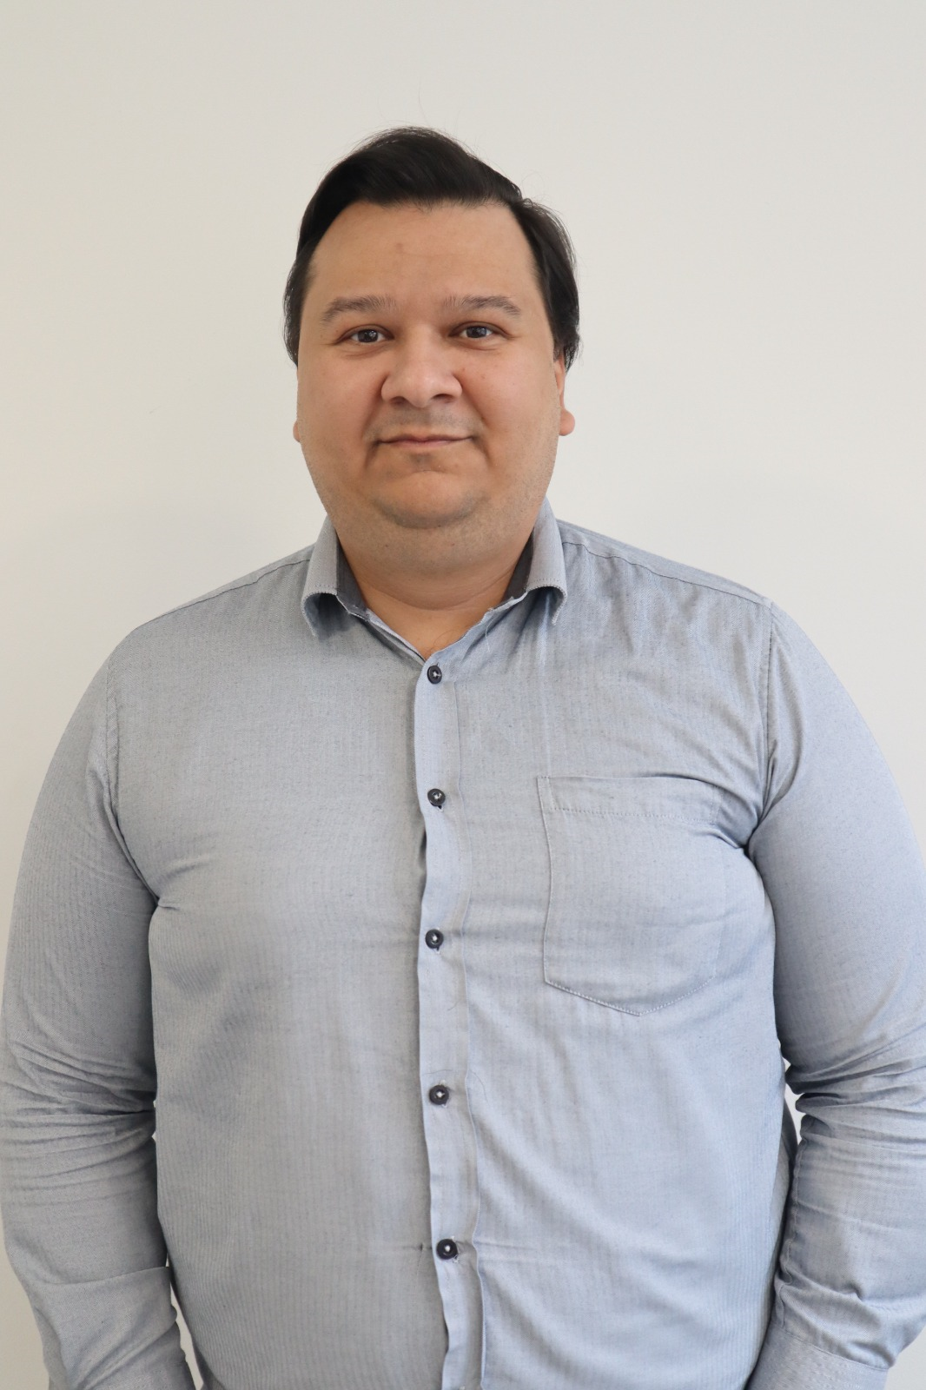
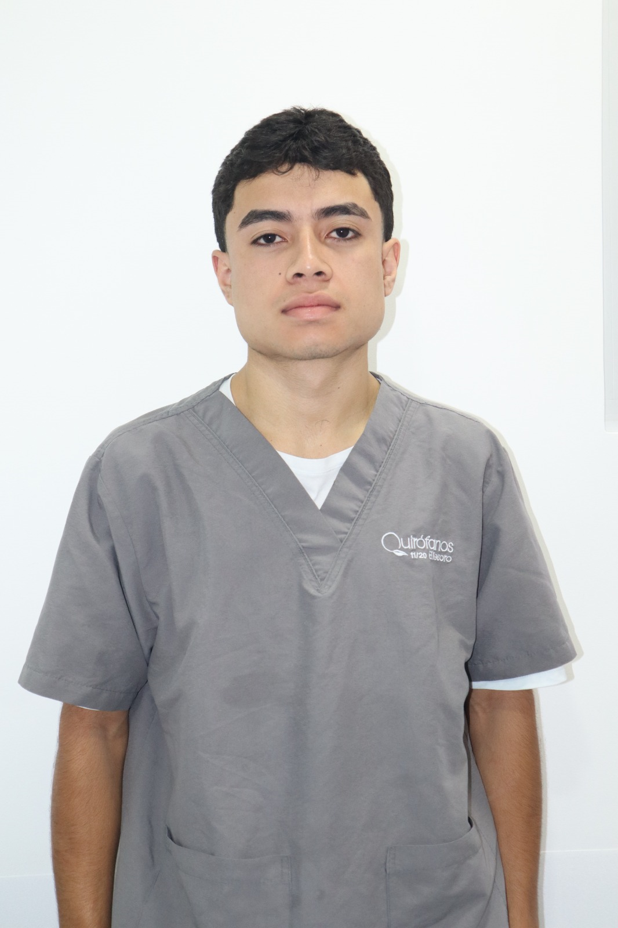

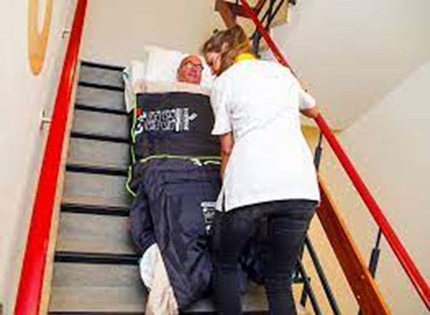
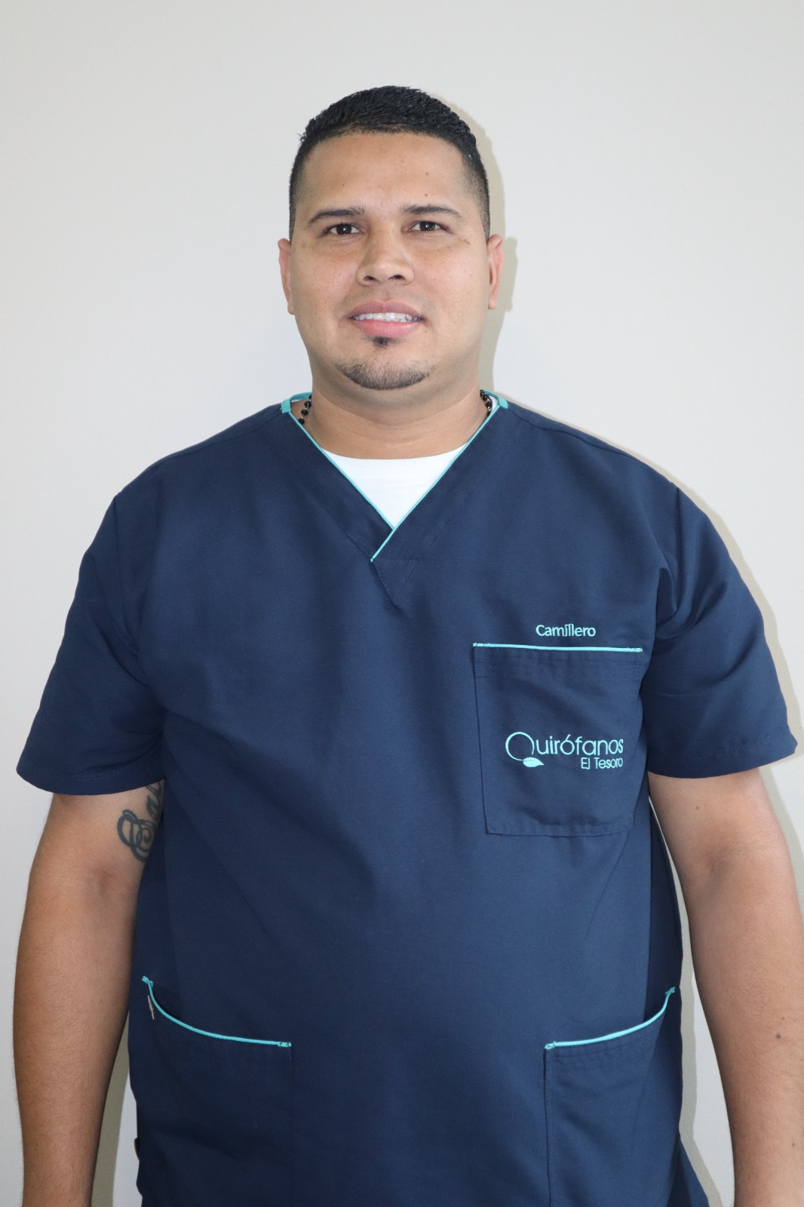

Componente operativo para atención de emergencias – Brigada de emergencias
Es un grupo de personas debidamente Organizadas, Capacitadas, Entrenadas y Dotadas para:
Prevenir, controlar y reaccionar en situaciones peligrosas con el objetivo de reducir perdidas humanas y/o materiales

Slide 42


Puesto de Comando (PC)
Es un lugar fijo o móvil, bien señalizado (vehículo, carpa, remolque, camión u otro que pueda ser fácil y rápidamente reubicado). Donde se reúne el comité de emergencias para la toma de decisiones.
Este será ubicado en la oficina de la gerencia, en caso de que la emergencia este ubicada en esa zona se trasladara el PC hacia la UVA o a un lugar seguro para la toma de decisiones.

Slide 43

ÁREA DE CONCENTRACIÓN DE VÍCTIMAS (ACV)
Lugar establecido para efectuar la clasificación, estabilización y transporte de las víctimas de un incidente.
En caso de una emergencia masiva el ACV se ubicara en la UVA de EPM y si es pequeña en la enfermería ubicada en el S2 de plaza teatro.

Slide 44
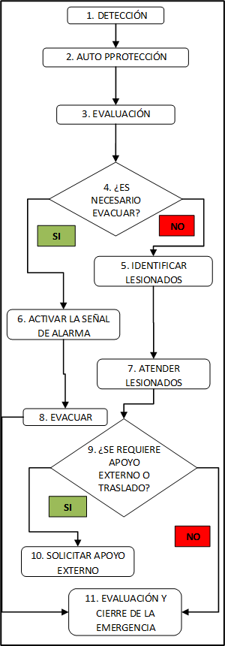
PROCEDIMIENTOS OPERATIVOS NORMALIZADOS
Este tipo de PON tiene como objetivo dar respuesta y control a una emergencia, que determina las acciones específicas de cada evento
DESCRIPCIÓN | RESPONSABLE
1. Ante un sismo los ocupantes de las instalaciones deberán mantener la calma. | Todos
2. Auto protegerse cubriéndose debajo de escritorios, marcos de las puertas, o estructura la cual lo cubra de objetos que puedan caer, romperse o proyectarse. No debe intentar salir durante el movimiento sísmico. | Todos
3. Una vez se detenga el movimiento el personal de la brigada de emergencias se activará para realizar una inspección rápida de las instalaciones. | Brigada de emergencia
4. En caso de que haya afectación estructural o del mobiliario, personas en pánico o algún otro tipo de riesgo, el comité evaluará la necesidad de evacuar las instalaciones. | Comité de emergencias
5. Los brigadistas de cada área evalúan si hay lesionados. | Brigada de emergencia
6. El comité de emergencias dará orden de evacuación de acuerdo a la información entregada por la brigada y el área de mantenimiento y se activa la alarma de evacuación. | Comité de emergencia

Slide 45
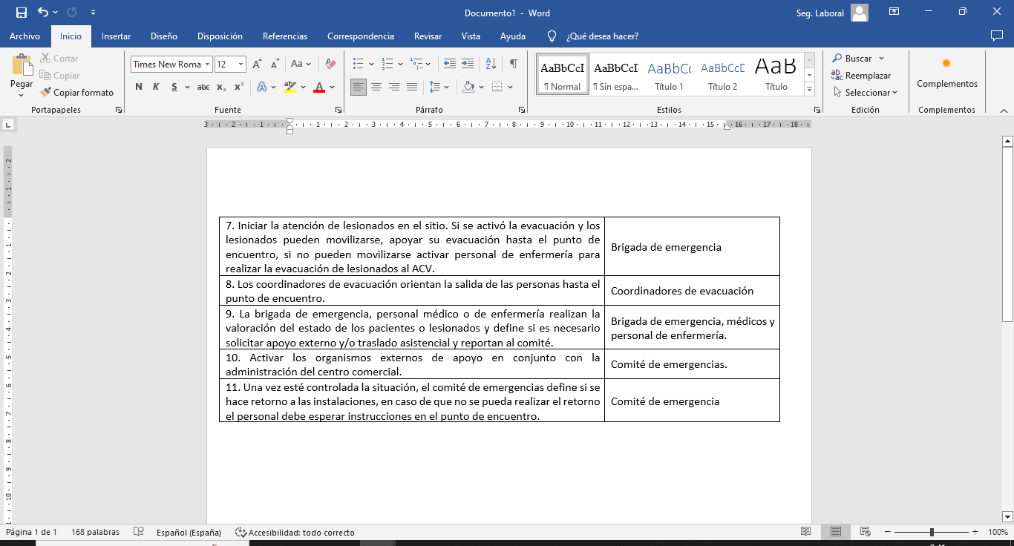
PROCEDIMIENTOS OPERATIVOS NORMALIZADOS
Este tipo de PON tiene como objetivo dar respuesta y control a una emergencia, que determina las acciones específicas de cada evento:

Slide 46
“ES MEJOR ESTAR PREPARADO PARA ALGO QUE NO VA A SUCEDER, A QUE SUCEDA ALGO PARA LO CUAL NO ESTAMOS PREPARADOS”
Índice de contenido
Gracias
.

